Slide 2
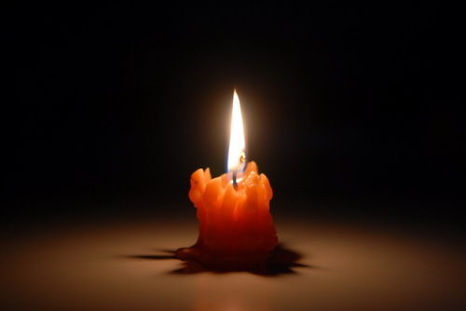
苏教版六年级语文下册
半截蜡烛

Slide 3
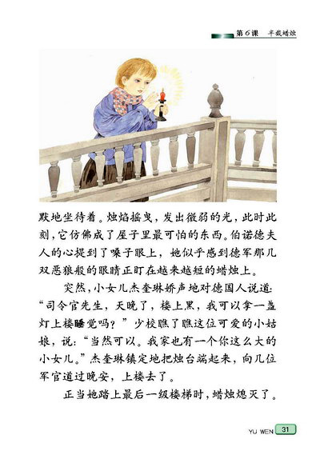
同学们看了课题，有什么问题想提呢？
1.课文为什么用“半截蜡烛”作题目？
2.这“半截蜡烛”有什么特别的地方吗？
3.围绕“半截蜡烛”讲了什么内容？

Slide 4

自读课文，要求：
（1）读准字音，读顺句子，读通课文。
（2）画出生字新词，查字典或联系上下文理解。
（3）找出文中不懂的地方，同桌交流。

Slide 5


第二次世界大战(1939—1945) 是迄今为止，
人类社会所进行的规模最大，伤亡最惨重，破坏性
最大的全球性战争。一般认为战争从 1939 年9 月 1
日德国入侵波兰开始，到 1945 年 9 月 2 日日本向同
盟国投降而宣告结束。

Slide 6

我能行
jié
nuò
xī
chú
截
诺
熄
厨
截止
诺言
熄灭
厨师
Notes:
用鼠标点击生字，依次出现该字的拼音和组词。

Slide 7
我能行
xīn
mɑ
tī
芯
嘛
梯
灯芯
梯田
Notes:
用鼠标点击生字，依次出现该字的拼音和组词。

Slide 8
给课文分段，归纳段落大意。
第一段（1-2）：伯诺德夫人把装有情报的小金属管藏在半截蜡烛中。
第二段（3）：一名德国军官点燃了藏有情报的蜡烛，伯诺德夫人取出一盏油灯，吹灭了蜡烛，暂时避免了一场危机。

Slide 9
给课文分段，归纳段落大意。
第三段（4-5）：大儿子杰克想趁搬柴生火之际拿走装有情报的半截蜡烛，但没有成功。
第四段（6-7）：小女儿杰奎林在万分危急关头借口上楼睡觉，拿走装有情报的蜡烛，避免了一场危机。

Slide 10
请同学们自由读第一段并思考：绝密的情报要用绝妙的办法来收藏。伯诺德夫人想到了什么“绝妙的主意”？“妙”在哪里？

Slide 11
为了情报的安全，她想了许多办法，但始终放心不下。最后，她终于想到了一个绝妙的主意——把装着情报的小金属管藏在半截蜡烛中，然后把它插在一个烛台上。由于蜡烛摆在显眼的桌子上，反而骗过了前来搜查的德军。
说说你从这段话中体会到了什么。

Slide 12

学生反馈
⑴伯诺德夫人机智沉着。
⑵伯诺德夫人对情报收藏工作十分负责。
⑶伯诺德夫人收藏情报的办法很巧妙。

Slide 13
在这危急关头，伯诺德夫人一家是怎样与德军周旋的？请同学们带着这个问题自读课文第3——7自然段，说说他们一家人给你留下了什么印象。
机智、勇敢

Slide 14
默读课文，圈出描写伯诺德夫人全家人的动作、神情、语言及心理活动的有关语句，感悟每个人的机智与勇敢。

Slide 15
伯诺德夫人：
动作：（急忙）取、（轻轻）吹
语言：瞧，先生们，这盏灯亮些。
心理：伯诺德夫人知道，万一……结束。
神情：镇定沉着、临危不乱

Slide 16
杰克：
动作：慢慢地站、从容地搬、默默地坐待着等
语言：天真冷。我到柴房去搬些柴来生个火吧。
神情：镇定、从容、不露声色
心理：他知道，厄运即将到来了。

Slide 17
杰奎琳：
语言：司令官先生,天晚了,楼上黑,我可以拿一盏灯上楼睡觉吗？
动作：把烛台端起来、向几位军官道过晚安、上楼去
神情：镇定地

Slide 18
此时小女儿杰奎琳的心里又会想些什么呢?请同学们小组交流各自的意见。

Slide 19
这是一个了不起的家庭！一家三口怀着对祖国的热爱，与敌人展开了一场没有硝烟的战斗，最后凭着他们的勇敢与机智取得了战斗的胜利。请同学们分角色朗读第3——7自然段。

Slide 20

集体讨论
（1）伯诺德夫人的大儿子杰克和小女儿杰奎琳为什么能在关键时刻很镇定地与德军周旋呢？
（2）伯诺德夫人一家与敌人展开了一场没有硝烟却惊心动魄的战斗，表现了他们怎样的品质和精神呢？

Slide 21
这真是一个了不起的家庭啊,让我们一起把课文再读一遍吧！

Slide 22
剧本 舞台剧、电影剧、广播剧或电视剧的稿
本；特指舞台剧、电影剧、广播剧或电视剧的打字
稿、油印或出版的文本。

Slide 23
剧本是以代言体方式为主、表现故事情节的文
学样式。它是戏剧演出的文字依据。在文学领域里，
它是文学作品的一种特殊体裁，在戏剧实践领域里，
它是戏剧活动的基础和起点。

Slide 24
剧本主要由剧中人物的对话、独白、旁白和舞台指示组成。对话、独白、旁白都采用代言体，在戏曲、歌剧中则常用唱词来表现。剧本中的舞台指示是以剧作者的口气所写的叙述性的文字说明，包括对剧情发生的时间、地点的交代，对剧中人物的形象特征、形体动作及内心活动的描述，对场景、气氛的说明，以及对布景、灯光、音响效果等方面的要求。

Slide 25



奖章应该给谁呢？
伯诺德夫人
杰克
杰奎琳

Slide 26
颁 奖 词
一个小女孩，用可爱和智慧保住了半截蜡烛，挽救了许多人的生命。她年纪虽小，但懂事、机智、聪明，她用孩童的天真可爱为国家立了大功。
他只是个孩子，当秘密马上就要暴露时，他急中生智端走蜡烛，虽然失败，但搬柴照旧，显得那么从容，为后面杰奎琳端走蜡烛上楼做好掩护，那颗爱国之心令人饱含敬意！

Slide 27
近义词
注视
凝视 —（ ） 粗暴—（ ）
纯洁—（ ）
蛮横
纯净
反义词
昏暗—（ ） 完好—（ ）
光明
破损

Slide 28
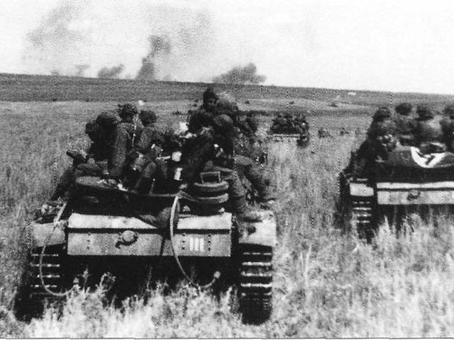
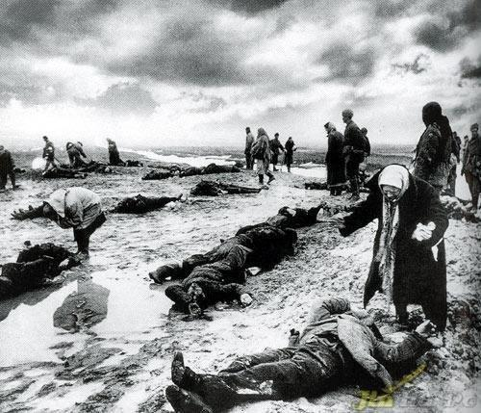
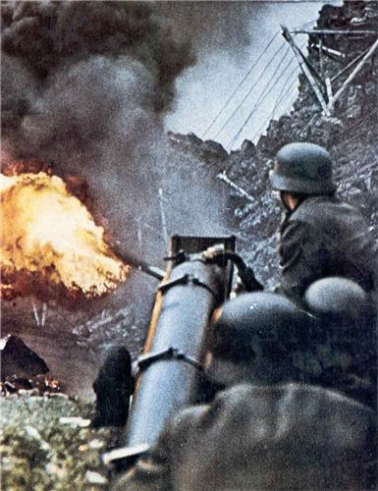
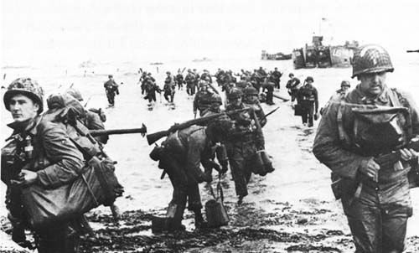
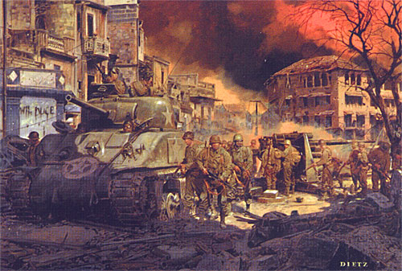
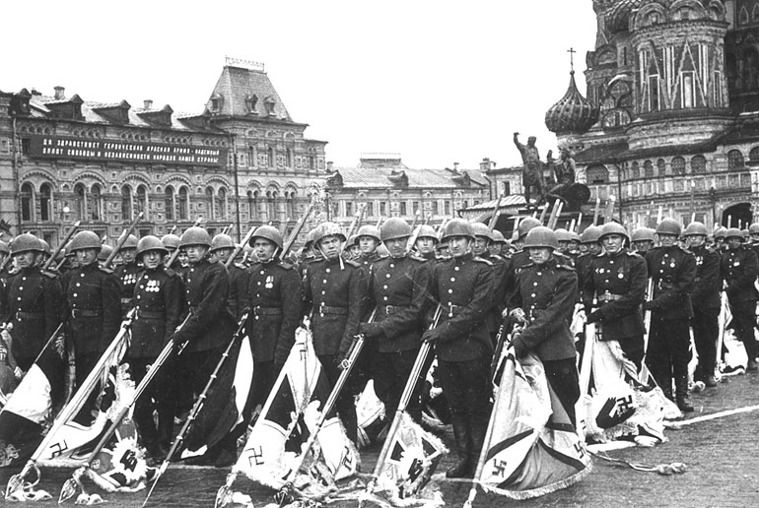
第二次世界大战（1931年9月－1945年9月）是迄今为止，人类社会所进行的规模最大，伤亡最惨重，造成破坏最大的全球性战争。先后有61个国家和地区、20亿以上的人口被卷入战争，军民死亡5120余万人（军队死亡1690余万人，居民死亡3430余万人）。

Slide 29
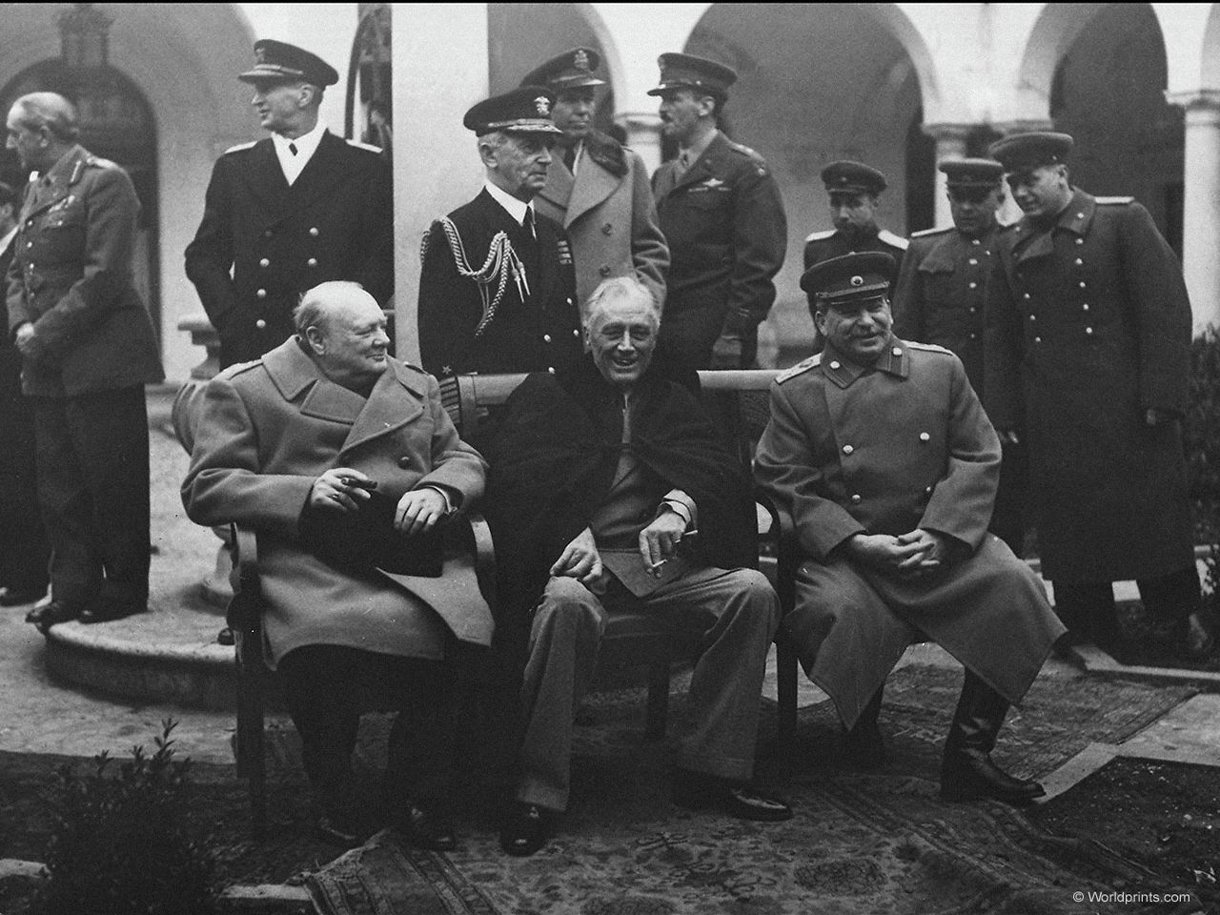

Slide 30
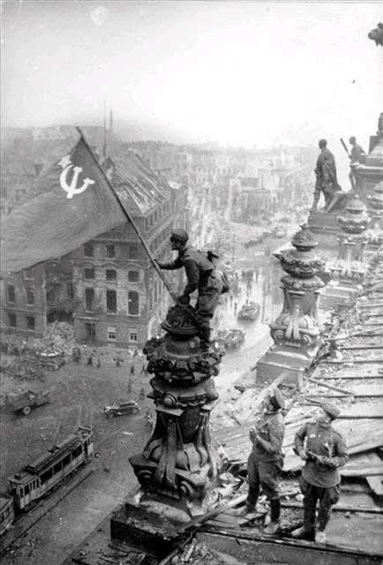

Slide 31
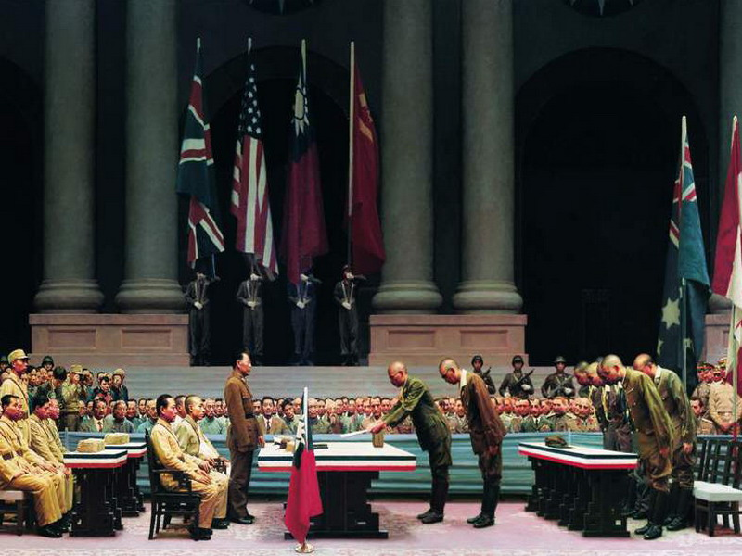
www.yisaihao.com

Slide 32

课外作业
在第二次世界大战期间，发生过无数像这样感人的故事。同学们回去收集些相关的资料，下节课汇报自己的收获。

Slide 33


